Slide 1
Chapter 02 일단 짜보는 그럴듯한 C 프로그램

Slide 2
프로그램 작성 순서 복습
scanf( ) 함수 맛보기

Slide 3
01
프로그램 작성 순서 복습

Slide 4

1. 프로그램 작성 순서 복습
두 번째 프로젝트 만들기
프로젝트 이름은 ‘Second’
01 Visual Studio를 실행

Slide 5
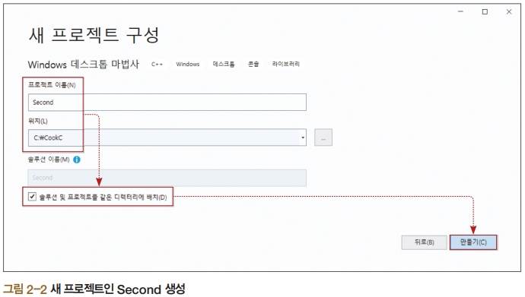
1. 프로그램 작성 순서 복습
02 [시작 화면] 오른쪽 아래 [새 프로젝트 만들기]를 클릭 →
[모든 언어]를 [C++] 선택 → [Windows 데스크톱 마법사] 선택 → <다음> 클릭 →
프로젝트 이름을 ‘Second’로 입력 → 위치는 ‘C:\CookC’를 입력하거나 선택 →
‘솔루션 및 프로젝트를 같은 디렉터리에 배치’에 체크 → <만들기> 클릭

Slide 6
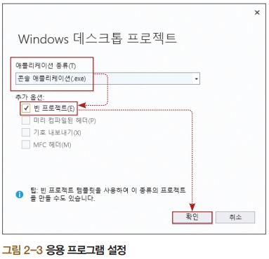
1. 프로그램 작성 순서 복습
03 [Windows 데스크톱 프로젝트] 창에서 애플리케이션 종류는 ‘콘솔 애플리케이션(.exe)’을 선택하며, 추가 옵션으로 ‘빈 프로젝트’에 체크하고 <확인>을 클릭

Slide 7
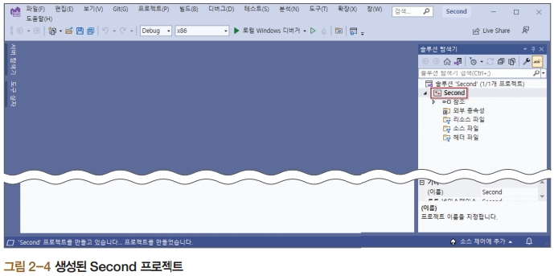

1. 프로그램 작성 순서 복습
04 다음과 같이 빈 프로젝트가 완성, 이 프로젝트의 이름은 ‘Second’
05 메뉴의 [파일] - [끝내기]를 선택하여 Visual Studio를 종료

Slide 8
1. 프로그램 작성 순서 복습
프로그램 코딩
01 Visual Studio를 실행
02 Visual Studio의 오른쪽 [시작] 부분의 [프로젝트 또는 솔루션 열기]를 선택한 후 앞서 작업했던 ‘C:\CookC\Second’ 폴더의 ‘Second.sln’ 파일을 선택
03 오른쪽 [솔루션 탐색기]의 프로젝트 이름(현재 Second) 아래 ‘소스 파일’ 폴더에서 마우스 오른쪽 버튼을 클릭하여 [추가] - [새 항목]을 선택
04 [새 항목 추가] 창의 왼쪽에서 [Visual C++]를 선택한 후, 오른쪽의 ‘C++ 파일(.cpp)’을 선택한 상태에서 이름에 ‘Second.c’를 입력하고 <추가>를 클릭
05 100과 50의 더하기, 빼기, 곱하기, 나누기를 수행하는 프로그램을 [기본 2-1]과 같이 코딩

Slide 9
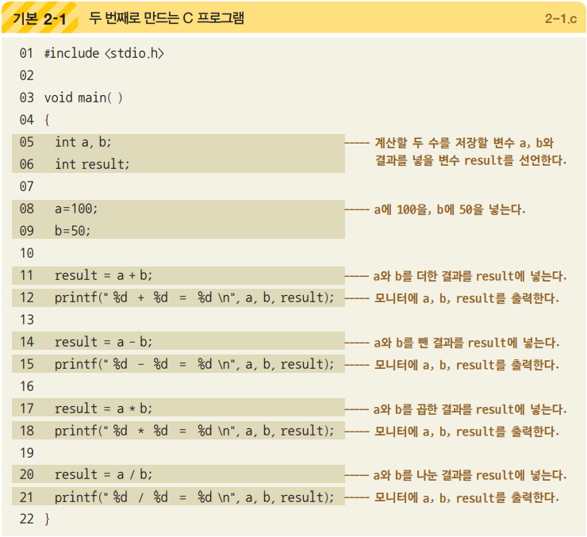
1. 프로그램 작성 순서 복습
프로그램 코딩

Slide 10
1. 프로그램 작성 순서 복습
프로그램 코딩

Slide 11


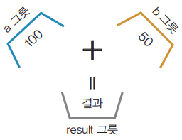
1. 프로그램 작성 순서 복습
프로그램 코딩
06 틀린 글자가 없는지 확인한 후 메뉴의 [파일]-[모두 저장]을 선택하여 저장
변수는 ‘값을 저장하는 그릇(또는 방)’
- 5행과 6행 : 변수(그릇)가 3개 등장
- 8행과 9행 : a 그릇에는 100을 넣고 b 그릇에는 50을 넣기
- 11행 : a 그릇 값과 b 그릇 값을 더한 결과를 result 그릇에 넣기

Slide 12
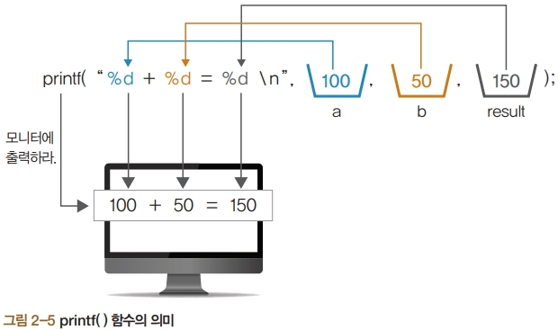
1. 프로그램 작성 순서 복습
프로그램 코딩
06 12행의 내용 중 printf( )는 괄호 안의 내용을 모니터에 출력하라는 의미
100, 50, 150은 모두 정수이므로 그에 대응하는 %d를 사용
맨 뒤에 있는 \n은 실제로 출력되지 않는 기호로서 다음 줄로 넘기라는 의미

Slide 13
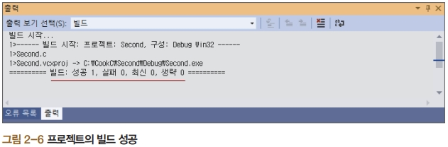
1. 프로그램 작성 순서 복습
빌드(컴파일/링크)
01 메뉴의 [빌드] - [솔루션 빌드]를 선택해서 프로젝트를 빌드
02 특별히 문제가 없다면 다음 그림과 같이 ‘성공 1, 실패 0, 최신 0, 생략 0’이 출력
03 만약, 실패가 나오면 소스에서 틀린 부분이 있다는 뜻이므로 소스에서 틀린 부분을 찾아 수정한 후 다시 빌드
여기서 잠깐 변수와 그릇의 차이
그릇과 변수의 차이점은, a 그릇과 b 그릇의 값인 100과 50은 없어지지 않고 그대로 있지만 실제 물이 담긴 그릇이라면 물이 없어진다는 것

Slide 14
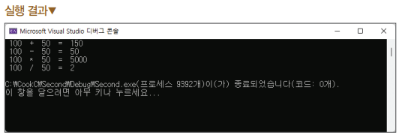
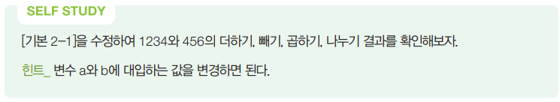
1. 프로그램 작성 순서 복습
실행
01 [Ctrl] + [F5] 를 눌러서 실행
02 결과를 확인한 후 아무 키나 누르면 결과 창이 닫힘

Slide 15
02
scanf( ) 함수 맛보기

Slide 16

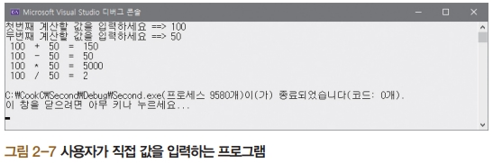
2. scanf( ) 함수 맛보기
값을 입력받는 scanf( ) 함수
여기서 잠깐 scanf( )와 scanf_s( ) 함수
C에서는 전통적으로 값을 입력받기 위해 scanf( ) 함수를 사용 마이크로소프트에서는 scanf( ) 함수 대신 scanf_s( ) 함수의 사용을 적극 권장 scanf( )와 scanf_s( ) 함수의 용도는 동일하지만 scanf( ) 함수가 사용되는 소스의 1행에는 #define _CRT_SECURE_NO_WARNINGS라는 코드를 추가해야 함 scanf_s( ) 함수의 단점은 Visual C++에서만 사용할 수 있으며 다른 C 컴파일러는 인식 하지 못한다는 것 scanf_s( )와 같이 기존의 함수 이름에 ‘_s’가 붙은 새로운 함수는 보안이 한층 강화 된 개선된 함수

Slide 17
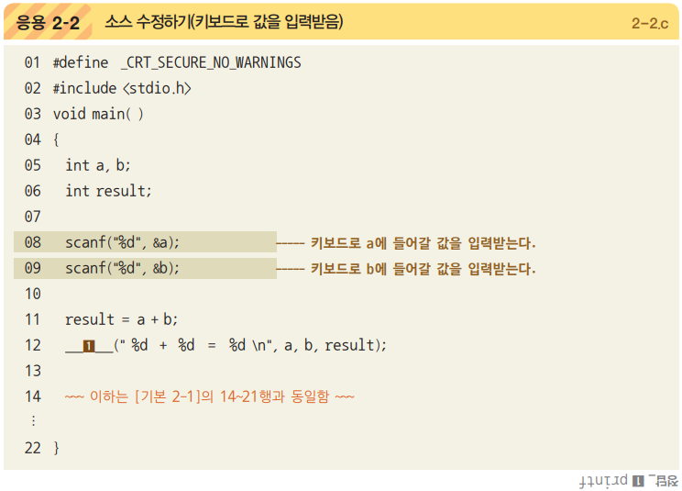
2. scanf( ) 함수 맛보기
01 값을 입력받는 scanf_s( ) 함수를 사용
[기본 2-1]의 8행과 9행을 아래 표시된 부분과 같이 수정

Slide 18
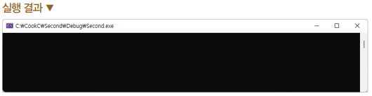
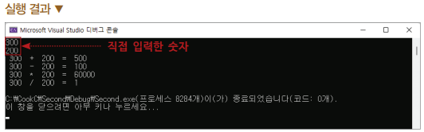
2. scanf( ) 함수 맛보기
02 [Ctrl]+[F5]를 눌러서 빌드와 실행을 동시에 진행
03 숫자를 하나 입력하고 [enter]를 누름. 다시 숫자 하나를 입력하고 [enter]

Slide 19
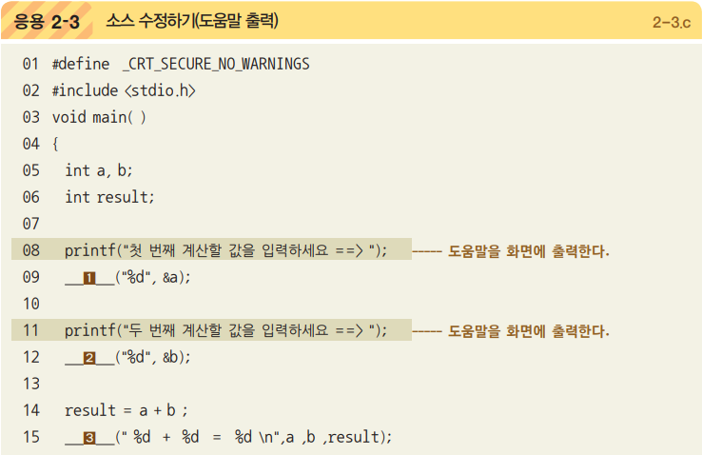
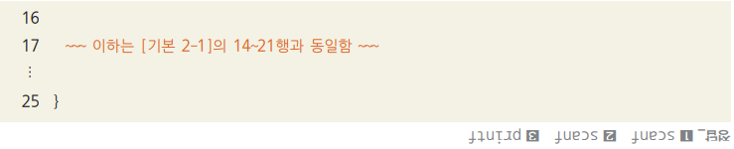
2. scanf( ) 함수 맛보기
04 프로그램을 좀 더 편하게 사용하기 위해 다음과 같이 수정

Slide 20
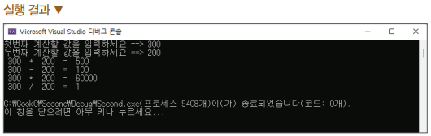
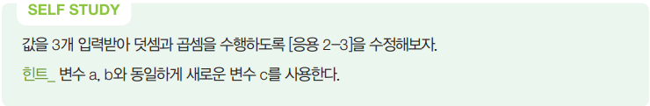
2. scanf( ) 함수 맛보기
05 다시 [Ctrl]+[F5]를 눌러서 빌드와 실행을 동시에 진행
여기서 잠깐 한번에 하는 저장, 빌드, 실행
[Ctrl]+[F5]는 변경된 코드의 저장, 빌드, 실행을 동시 진행하는 단축키

Slide 21
*
예제 모음

Slide 22
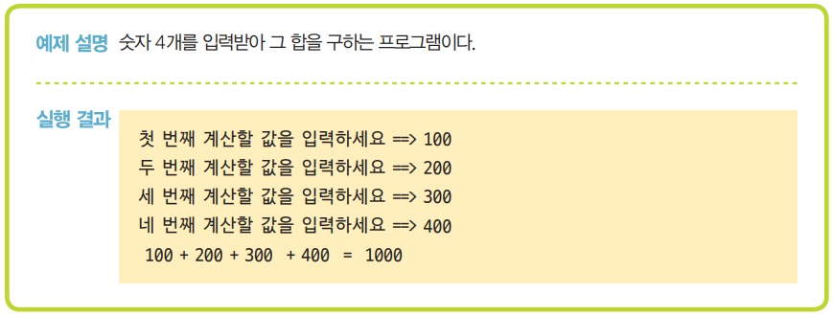
[예제모음 01] 숫자 4개를 더하는 프로그램

Slide 23
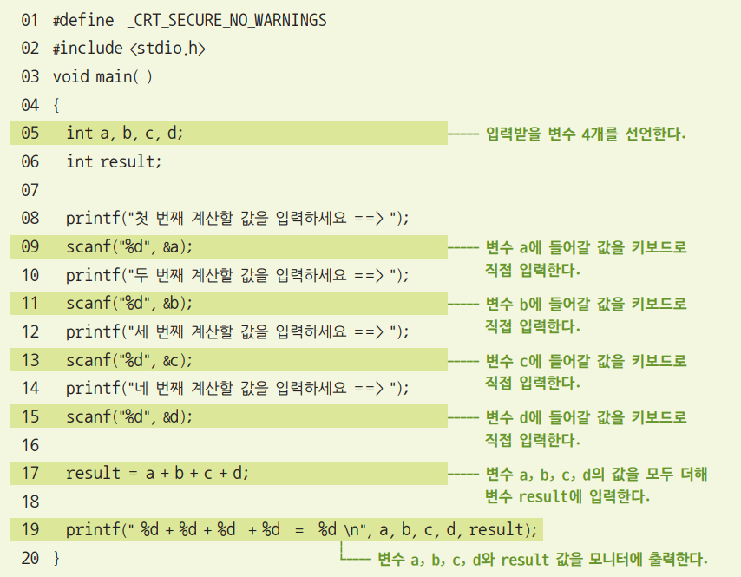
[예제모음 01] 숫자 4개를 더하는 프로그램

Slide 24
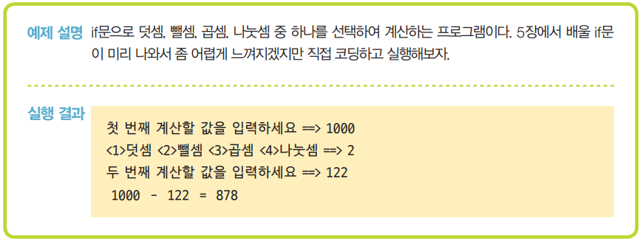
[예제모음 02] if문을 활용한 계산기

Slide 25
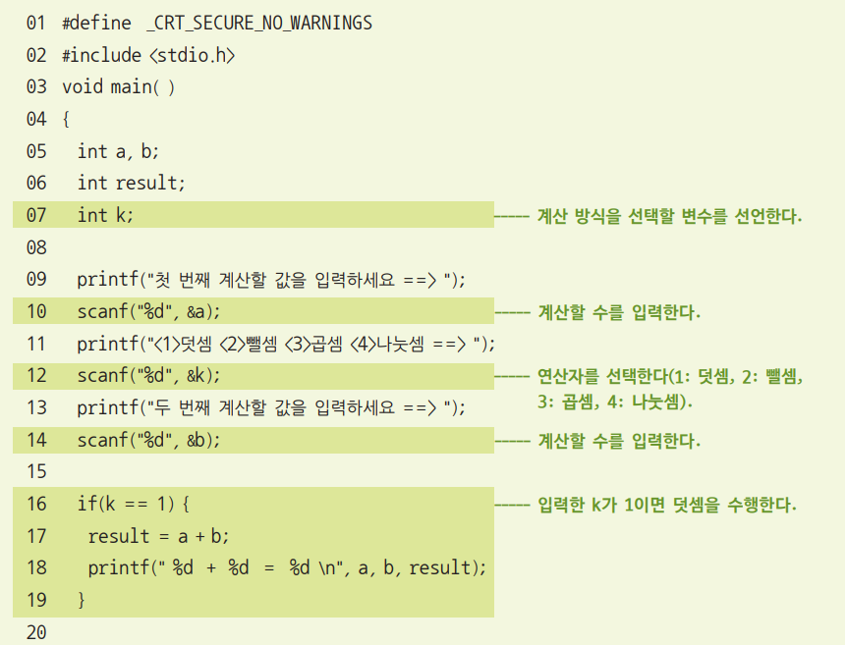
[예제모음 02] if문을 활용한 계산기

Slide 26
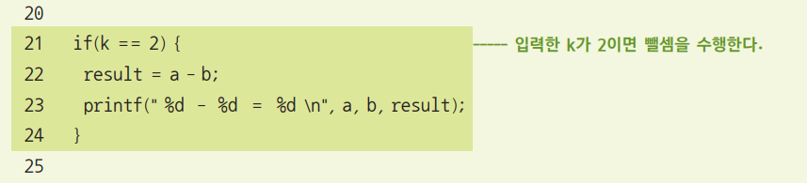
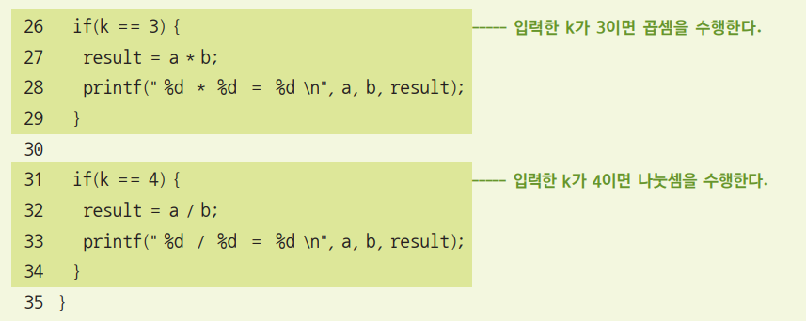
[예제모음 02] if문을 활용한 계산기

Slide 27
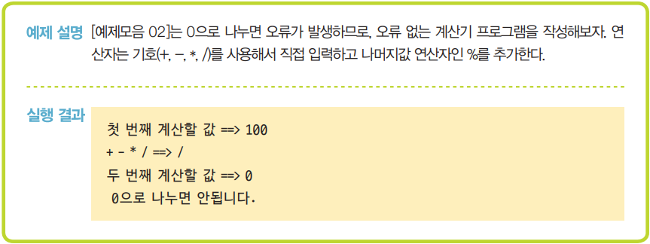
[예제모음 03] 오류가 없는 계산기

Slide 28
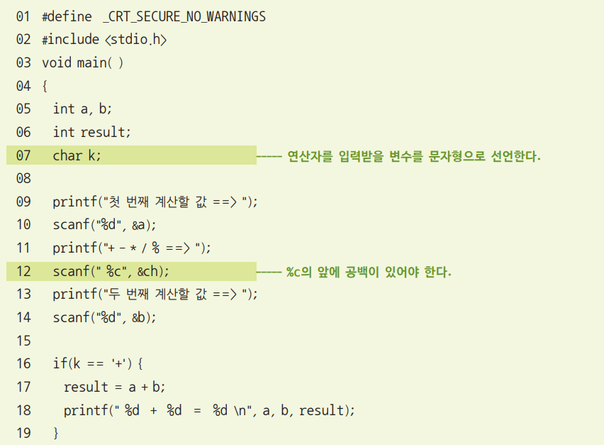
[예제모음 03] 오류가 없는 계산기

Slide 29
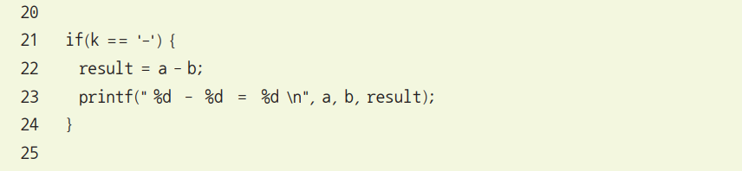
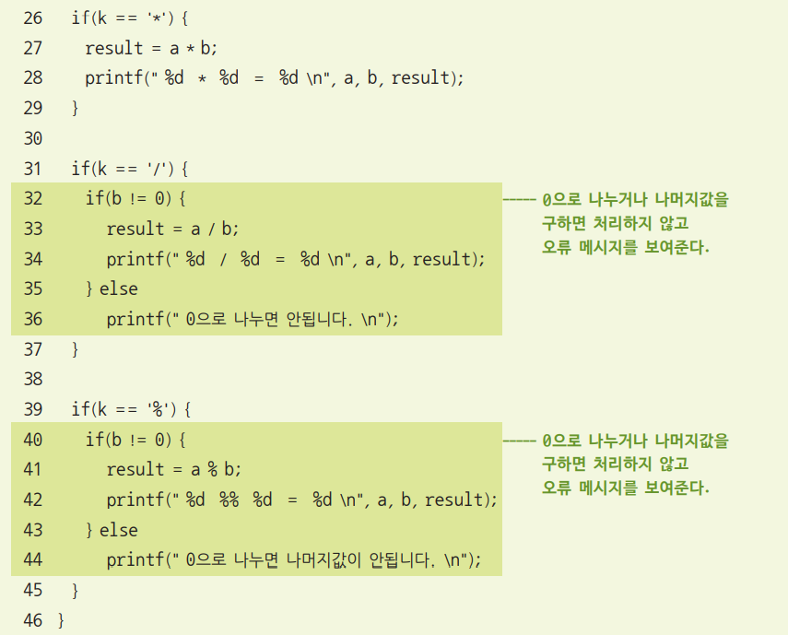
[예제모음 03] 오류가 없는 계산기

Slide 30
[예제모음 03] 오류가 없는 계산기

Slide 31
감사합니다!

